Slide 1
Перпендикулярність прямих і площин у просторі.
Узагальнення і систематизації знань, умінь і навичок

Slide 2
Мета уроку: узагальнити і систематизувати знання по даній темі, удосконалити вміння розв’язувати стереометричні задачі, перевірити рівень засвоєння знань.

Slide 3
Повторення теоретичного матеріалу

Slide 4
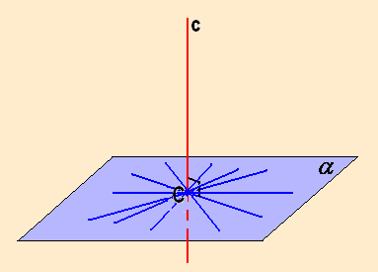
Дайте означення прямої, перпендикулярної до площини

Slide 5
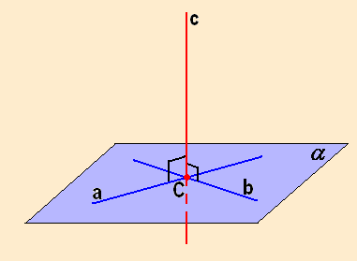
Сформулюйте ознаку перпендикулярності прямої і площини

Slide 6
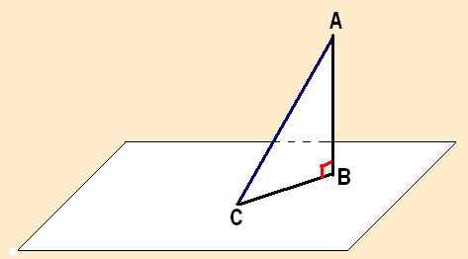
Дайте означення перпендикуляра до площини.
Назвіть на малюнку перпендикуляр, похилу і проекцію похилої.

Slide 7
Сформулюйте властивості перпендикуляра і похилої
1) AВ<AC, AB<AD; 2) BC<AC, BD<AD;
3) Якщо AD>АC, то ВD>BC
D

Slide 8
Сформулюйте теорему про три перпендикуляри
Теорема (пряма теорема)
АС – похила, ВС –її проекція.
Отже:
с

Slide 9
Сформулюйте обернену теорему про три перпендикуляри
Теорема (обернена теорема про три перпендикуляри)
АС – похила, ВС – ії проекція.
Отже:
с

Slide 10
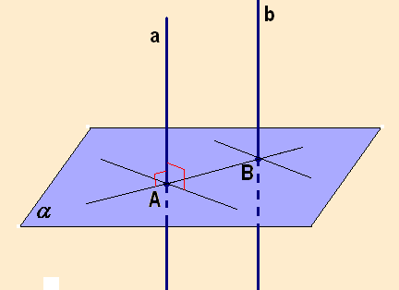
Пригадайте властивості перпендикулярних прямих і площини
Якщо площина перпендикулярна до однієї з двох паралельних прямих, то вона перпендикулярна і до другої прямої

Slide 11
Дві прямі, перпендикулярні одній і тій самій площині, паралельні між собою.

Slide 12
Які площини називаються перпендикулярними?
Кут ВАС = 90°
β
В
Е
А
С
α
D

Slide 13
Сформулюйте ознаку перпендикулярності площин.
АВ ┴ α,
АВ Є β.
Отже, α ┴ β
β
А
В
α

Slide 14
Розв’язування задач

Slide 15
Задача 1
Дано:
АBCD – квадрат
МО ┴ (АBCD)
Довести: ВD ┴ (АМС)
M
В
С
О
А
D

Slide 16
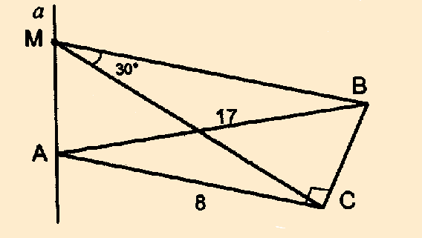
Задача 2
Дано: пряма а перпендикулярна площині АВС, AC=8 см , AB=17см, кут ВМС=30°
Знайти: МВ

Slide 17
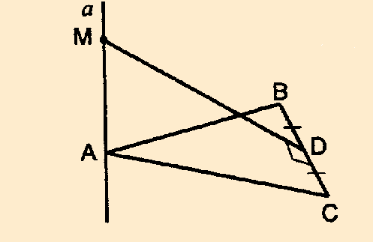
Дано: пряма а перпендикулярна площині АВС, МD┴BC, BD=CD
Довести: АВ=АС
Задача 3

Slide 18
Задача 4
З точок А і В, які лежать на двух перпендикулярних площинах, проведено перпендикуляри АС і ВD до прямої перетину площин. Знайдіть довжину відрізка АВ, якщо АС=3 см, ВD=4 см, СD=12 см.
А
β
3
С
α
12
D
В
4

Slide 19
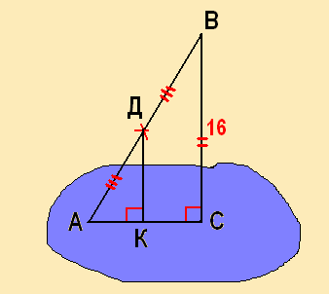
Тести
Задача 1. Через кінець А відрізка АВ проходить площина. Точка В знаходиться від неї на відстані 16 см. Знайти відстань від середини відрізка АВ до площини.
Виберіть правильну відповідь
А) 8
Б) 12
В) 10
Г) 4
допомога
  ДК і ВС перпендикулярні до площини.
  Отже, ДК і ВС – …. .
за теоремою Фалеса ДК – середня лінія трикутника АВС, тобто …

Slide 20
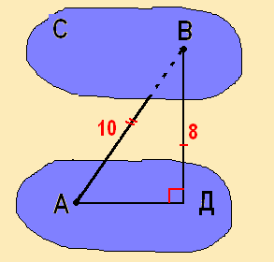
Тести
Задача 2. Відрізок довжиною 10см своїми кінцями спирається в дві
паралельні площини, відстань між якими дорівнює 8см.
Знайти проекції відрізка на площини.
А)6 и 6
Б)6 и 5
В)8 и 8
Г)8 и 5
допомога
за теоремою Піфагора
8

Slide 21
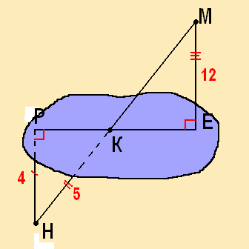
Тести
Задача 3. Відрізок МН перетинає площину в точці К. Через кінці відрізка
проведені прямі НР и МЕ, які перпендикулярні до площини і
перетинають її у точках Р и Е. Знайти РЕ, якщо НР = 4, НК = 5, МЕ = 12.
А)9
Б)3
В)12
Г)1
Допомога
за теоремою Піфагора:
З подібності ∆ PHK і ∆ EMK :
Тоді РЕ = … + … = … .

Slide 22
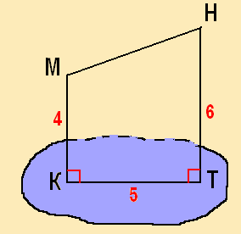
Тести
Задача 4. Через кінці відрізка МН проведені прямі, які перпендикулярні
до площини і перетинають її в точках К і Т відповідно.
Знайти МН, якщо КТ = 5, МК = 4, НТ = 6 і точки М і Н знаходяться по одну
сторону від площини.
А)
Б)29
В)6
Г)41
допомога
MN = … = 5; HN = … – … = … .
N
За теоремою Піфагора:

